Slide 1

Optimization of surgery allocation to operating rooms in a post-pandemic context
Systems Modelling & Simulation -2019/2020
Group 10:
Helena Montenegro - up201604184@fe.up.pt
Juliana Marques - up201605568@fe.up.pt

Slide 2
Index
Introduction………………………………….……………….
Problem…………………………………..………………
Simulation Questions………………….....………………
Literature Review………………………..………………
Simulation System…………………………...………………
Operating Policies……………………….………………
Simulation System……………………….………………
Metrics…………………………………...………………
Simulation Scenarios…………………….………………
Results………………………………………...………………
Hospital Transfers………………………..………………
Surgeon Allocation……………………....………………
Operating Room Allocation……………..………………
Changes in Resources…………………....………………
Conclusion…………………………………....………………
Conclusions……………………………...………………
1
2
3
4
5
6
10
11
12
13
14
16
17
18
19
20

Slide 3
Introduction
1

Slide 4
Problem
The COVID-19 pandemic resulted in services such as surgeries being postponed.
Once the society goes back to normal, in the context of post-pandemic, there will be a high volume of surgeries that need scheduling.
Resources such as surgeons and operating rooms are limited and need to be managed properly.
It is crucial to organize the allocation of operating blocks to surgeries in order to minimize waiting time for surgeries to minimize casualties.
2

Slide 5
Simulation Questions
Is the transfer between hospitals a viable solution to overcome the limits in resources in a hospital? If so, what heuristics can be used to make the decision of when a surgery should be transferred?
Inside a hospital, what contributes to the overall optimization of average waiting time?
Does an increase in operating rooms help hospitals increase their capacity to respond to patients’ surgery needs in a desirable time frame? What about an increase in surgeons?
3

Slide 6
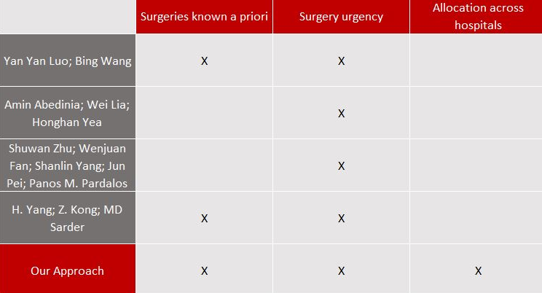
Literature Review
Existing Gaps:
Lack of studies regarding surgery allocation in post-pandemic scenarios.
No allocation between hospitals considered.
Surgeries known a priori not considered in some of the articles.
4

Slide 7
Simulation system
5

Slide 8
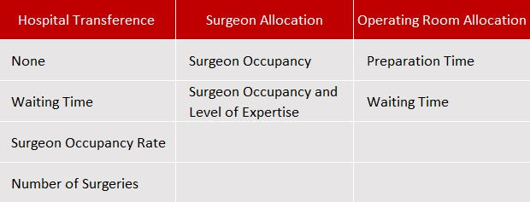
Operating Policies
Steps in the allocation process:
Hospital transfer: check if the surgery should be transferred to another hospital, if its current hospital is overloaded.
Surgeon Allocation.
Operating Room Allocation.
Heuristics:
6

Slide 9
Operating Policies
Hospital transfer:
It is associated to a transfer cost, which takes into account the distance between hospitals and whether the destination hospital is private or public.
If transfer between hospitals is allowed, the hospital of origin of a surgery and the remaining ones are compared according to the existing heuristics and the transfer only occurs if there is another hospital that is significantly better when it comes to the specific heuristic.
Heuristics:
7

Slide 10
Operating Policies
Surgeon Allocation:
The head surgeon’s level of expertise (novice, veteran or expert) affects the duration time of a surgery.
A surgeon of the same specialty as the surgery is allocated to it according to the existing heuristics.
Heuristics:
8

Slide 11
Operating Policies
Operating Room Allocation:
Operating rooms need to be prepared for a surgery, with activities such as bringing the needed equipment to the OR and sterilization.
If two surgeries of the same type and medical specialty occur in the same OR in the same day, the equipment needed is already there for the second surgery and its preparation time decreases.
In this point, we compare the schedules of the ORs and of the head surgeon to find available time blocks where the surgery can occur and choose the best time block according to the heuristics.
Heuristics:
9

Slide 12
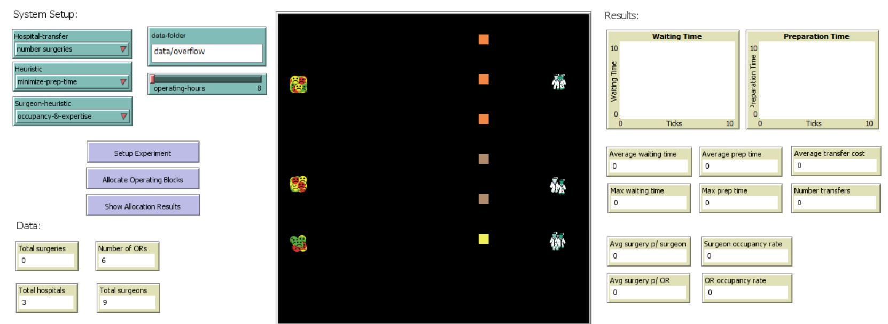
Simulation System
10
Notes:
Do lado esquerdo encontram-se as variáveis que permitem configurar a simulação.
No meio, apresenta-se um canvas onde são mostrados os resultados da cirurgia.
As cirurgias são representadas pelas carinhas infelizes do lado esquerdo, e possuem 3 cores diferentes: verde, amarelo e vermelho, representativas do grau de urgência da cirurgia.
Os quadrados representam as salas de operação, onde as suas cores indicam o hospital ao qual pertencem.
Do lado direito, situam-se os cirurgiões, cujas cores variam de acordo com o respectivo nível de experiência, sendo que cirurgiões mais experientes possuem cores mais claras.
As cirurgias, cirurgiões e salas estão alinhados de acordo com o hospital aos quais pertencem, inicialmente.
Do lado direito, possuímos os resultados da experiência, com a medição de diferentes métricas.

Slide 13
Metrics
Regarding surgeries:
Average waiting time
Maximum waiting time
Average preparation time
Regarding transfers:
Average transfer cost per hospital
Total number of transfers
Regarding use of resources:
Average surgery per day per surgeon
Average surgeon time occupancy rate
Average surgery per day per operating room
Average operating room occupancy rate
11

Slide 14
Simulation Scenarios
Simple experiment with small number of hospitals, surgeries and resources.
Experiment with 250 surgeries, 3 hospitals, 6 ORs and 3 medical specialties, with one of each surgeon. One of the hospitals was significantly overloaded compared to the remaining ones.
Experiments obtained from changes to the existing scenarios by changing the number of surgeries (between 150, 250, 350 and 450), the number of ORs and the number of surgeons.
We obtained results for each of the scenarios and with all possible combinations of the heuristics of the different steps in the simulation process.
12

Slide 15
Results
13

Slide 16
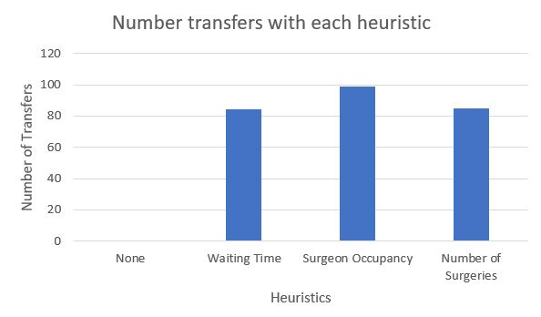
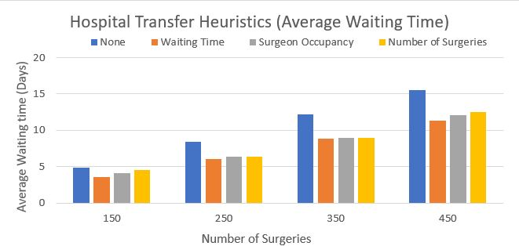
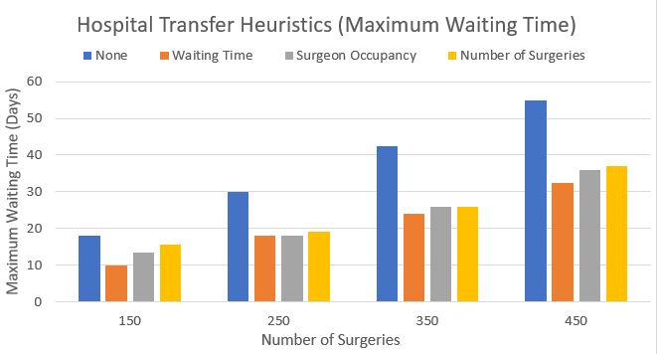
Hospital Transfers
Is the transfer between hospitals a viable solution to overcome the limits in resources in a hospital? If so, what heuristics can be used to make the decision of when a surgery should be transferred?
14
Notes:
No canto superior direito podemos ver que a heurística que tem em consideração a taxa de ocupação de cirurgiões resulta num maior número de transferências, enquanto as restantes heurísticas resultam em números de transferências semelhantes.
No centro situam-se dois gráficos que mostram como o tempo médio de espera e o tempo máximo de espera por cirurgia variam de acordo com as 4 heurísticas existentes para transferência de cirurgias e de acordo com um número crescente de cirurgias.
No que toca a tempo de espera de cirurgia, olhando para os gráficos, podemos verificar que quando não há transferências tanto o tempo médio de espera como o tempo máximo de espera são significativamente mais altos que quando há transferências, sendo que a discrepância entre tempo máximo quando há ou não transferências aumenta consoante o número de cirurgias. Isto significa, que a transferência de cirurgias entre hospitais é uma solução viável para combater a falta de recursos quando existe um grande fluxo de cirurgias, numa situação de pós-pandemia.
Comparando as 3 heurísticas usadas para transferência entre hospitais, a que considera o tempo de espera de uma cirurgia apresenta melhores resultados.

Slide 17
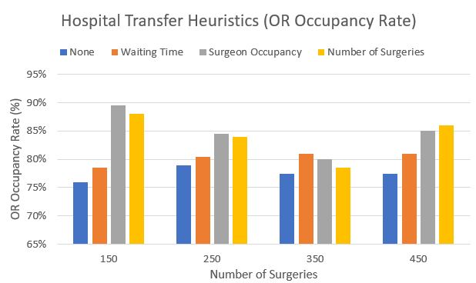
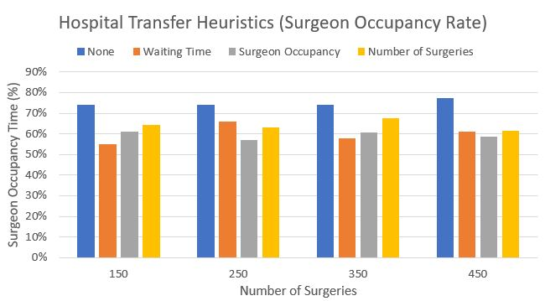
Hospital Transfers
Is the transfer between hospitals a viable solution to overcome the limits in resources in a hospital? If so, what heuristics can be used to make the decision of when a surgery should be transferred?
15
Notes:
Quando não existe transferência de cirurgias entre hospitais, a taxa de ocupação de salas de operação é significativamente inferior, visto que existem salas de operação noutros hospitais que estão livres. Isto sugere uma má gestão de salas de operação. A heurística de transferência entre hospitais que apresenta os melhores resultados, de modo a maximizar a ocupação das salas de operação, é a que considera a taxa de ocupação de cirurgiões, no entanto, dependendo no número de cirurgias, outras heurísticas mostram resultados semelhantes ou ligeiramente melhores.
Olhando agora para a taxa de ocupação de cirurgiões, quando não há transferência entre hospitais, os cirurgiões apresentam uma maior taxa de ocupação, mostrando-se sobrecarregados. A transferência entre hospitais ajuda a combater o quão sobrecarregados os cirurgiões estão, sendo que as 3 heurísticas apresentam resultados semelhantes.
Assim, pode-se concluir que a transferência entre hospitais é uma solução viável para ultrapassar os limites de recursos nos hospitais, sendo que deve ser estudado um mecanismo que facilite as transferências, ao nível do sistema de saúde. No que toca a minimização de tempo de espera, a heurística que considera o tempo de espera de cada cirurgia obteve melhor resultados, sendo que, no que toca a taxa de ocupação de salas de operação, a melhor heurística mostrou ser a que considera a ocupação de cirurgiões.

Slide 18
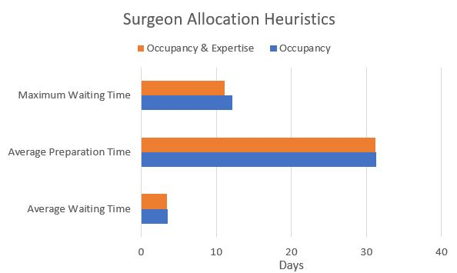
Surgeon Allocation
Inside a hospital, what contributes to the overall optimization of average waiting time?
Which heuristic works best when it comes to surgeon allocation?
16
Notes:
No que toca à otimização do tempo de espera dentro de um hospital, a melhor heurística considera ambos a ocupação do cirurgião tal como o nível de experiência do mesmo. Podemos ver que esta heurística resulta em tempos máximo e médio de espera ligeiramente melhores, visto que os cirurgiões com níveis de experiência superiores são priorizados na alocação a cirurgias, resultando em tempos de duração das cirurgias inferiores.

Slide 19
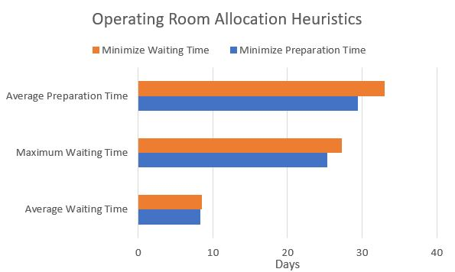
Operating Room Allocation
Inside a hospital, what contributes to the overall optimization of average waiting time?
Which heuristic works best when it comes to operating room allocation?
17
Notes:
No que toca a alocação de salas de operação, a minimização do tempo de preparação, que implica colocar cirurgias do mesmo tipo e especialidade nas mesmas salas, nos mesmo dias, apresenta melhores resultados, minimizando tempo médio e tempo máximo de espera ligeiramente.

Slide 20
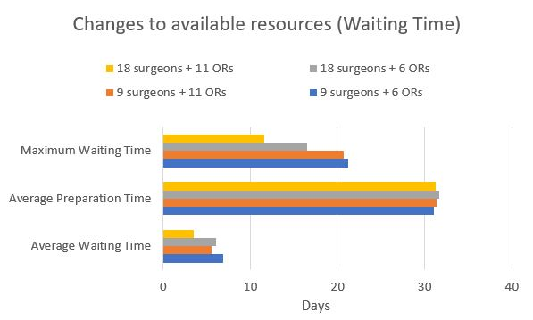
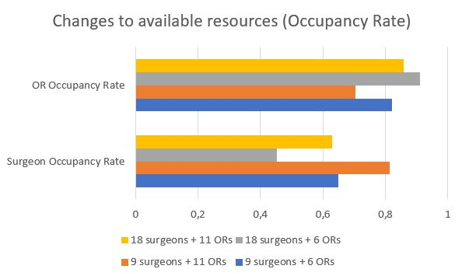
Changes in Resources
Does an increase in operating rooms help hospitals increase their capacity to respond to patients’ surgery needs in a desirable time frame? What about an increase in surgeons?
18
Notes:
Os gráficos mostram os resultados nas diferentes métricas quando se alteram os números de recursos como cirurgiões e salas de operações disponíveis no sistema.
Quando se aumenta o número de cirurgiões, os tempos médio e máximo de espera diminuem, a taxa de ocupação de salas de operação aumenta, sendo melhorado o seu uso, e a taxa de ocupação dos cirurgiões diminui, sendo que os cirurgiões ficam com uma taxa de ocupação inferior a 50%, ficando com demasiado tempo livre, o que sugere uma má gestão deste recurso.
Quando se aumenta o número de salas de operações, os tempos médio e máximo de espera diminuem, a taxa de ocupação de salas de operação diminui e a taxa de ocupação dos cirurgiões aumenta, ficando os cirurgiões sobrecarregados e as salas de operação com demasiado tempo livre, o que sugere uma má gestão de recursos.
Quando ocorrem aumentos em ambos estes recursos, não só se minimiza o tempo de espera como se melhora a gestão dos recursos ao aumentar a taxa de ocupação das salas de operação, mantendo a taxa de ocupação dos cirurgiões.
Assim, um aumento num destes recursos aumenta a capacidade de hospitais de responder às necessidades cirúrgicas existentes, no entanto, um aumento num recurso apenas é completamente útil quando acompanhado por um aumento no outro recurso.

Slide 21
Conclusion
19

Slide 22
Conclusions
Transfers of surgeries between hospitals significantly increases the capacity of the health system to respond to surgery needs while minimizing the waiting time and, consequently, casualties. It is worth to invest in mechanisms that facilitate transfers between hospitals to overcome limitations in resources in overloaded hospitals.
The allocation of operating rooms should consider putting the same type of surgeries in the same ORs in the same days, in order to minimize preparation time, rather than minimizing each surgery’s waiting time.
The allocation of surgeries should take into consideration the level of expertise of the surgeons, on top of the occupancy rate, in order to minimize surgery duration and, consequently, minimize waiting time.
Increases in ORs and surgeons increase a hospital’s capacity to respond to surgeries, improving waiting time and the use of these resources.
20

